Slide 1
به‌نام خالق خِرد
مبانی برنامه‌سازی
Fundamentals of Programming
مدرس: بی‌نظیر بیگلری
جلسه 7: توابع

Slide 2
عناوین
مقادیر خروجی توابع
ایجاد برنامه
کشف خطا با دستورات خروجی (debugging)
توابع بولی
شیوه برنامه‌نویسی (Style)
آزمون واحد (unit testing)
(فصل6 کتاب اصلی)
جلسه 7

Slide 3



خروجی توابع
تا به حال از توابعی که مقدار یا مقادیری را برمی‌گرداندند استفاده کرده‌ایم: range، int و ...
فراخوانی هریک از این توابع، مقداری تولید می‌کند که معمولاً به یک متغیر نسبت داده‌شده و یا در یک عبارت، به کار گرفته می‌شود.
امروز توابع fruitful بیشتری می‌نویسیم مثل محاسبه مساحت دایره:
در یک تابع fruitful، دستور return یک مقدار را برمی‌گرداند؛ یعنی عبارت جلوی return را ارزیابی کرده و بلافاصله به عنوان نتیجه (میوه) این تابع برمی‌گرداند:
اگرچه متغیرهای موقتی مثل b خطایابی را ساده‌تر می‌کنند!
جلسه 7

Slide 4
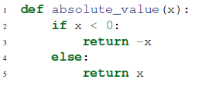

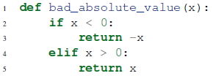
خروجی توابع (ادامه)
گاهی وجود چند دستور return مفید است مثلاً هر یک در یک شاخه از دستور شرطی:
تابع قبلی را می‌توان بدون else نوشت:
دستوراتی که بعد از دستور return بیایند اجرا نخواهند شد و به آن کُدِ مُرده (dead code) یا کد دسترس‌ناپذیر (unreachable code) می‌نامند.
در توابع مثمر، خوب است مطمئن شویم که تمام مسیرهای ممکن در برنامه به دستور return می‌رسند.
جلسه 7

Slide 5


ایجاد برنامه
در نوشتن برنامه‌های پیچیده، توصیه می‌شود که ایجاد، به صورت افزایشی انجام شود (incremental development) که هدف آن جلوگیری از خطایابی‌های طولانی و آزمون تکه‌های کوچک کد است.
فاصله دو نقطه از هم بر اساس قضیه فیثاغورث:
این تابع در پایتون باید چگونه باشد؟
به عبارت بهتر چه ورودی‌ها (پارامترها) و چه خروجی (مقدار برگشتی) دارد؟
ورودی‌ها دو نقطه هستند که 4 پارامتر خواهندبود و مقدار برگشتی نیز یک مقدار float است.
جلسه 7

Slide 6


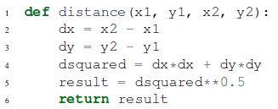
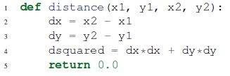
ایجاد افزایشی
این نسخه تابع، فاصله را محاسبه نمی‌کند ولی به لحاظ syntaxای درست است و اجرا خواهد شد پس می‌توان آن را قبل از آنکه پیچیده‌تر شود تست نمود:
جواب درست 5 است درحالی‌که این تابع صفر برمی‌گرداند؛ تست زمانی مفید است که ما جوب صحیح را بدانیم.
حال می‌توانیم خطوطی به کد تابع اضافه کنیم؛ بعد از این تغییر افزایشی دوباره تابع را تست کرده اگر خطایی داشت می‌دانیم جایی در آخرین خطوط اضافه شده باید باشد.
جلسه 7

Slide 7

نکته‌های کلیدی ایجاد افزایشی
1- با یک اسکلت برنامه شروع کنید و تغییرات را به صورت افزایشی اعمال کنید که اگر خطایی وجود داشت دقیقاً خواهید دانست که مربوط به کجاست.
2- از متغیرهای موقتی برای دستیابی به مقادیر میانی و کنترل روند برنامه استفاده کنید.
3- وقتی برنامه شما کار می‌کند می‌توانید به بهبود کیفیت آن بپردازید و آن را خواناتر کنید.
جلسه 7

Slide 8
کشف خطا با دستورات خروجی
تکنیک دیگر خطایابی، افزودن print هایی در قسمت‌های منتخب برنامه است تا بتوان خروجی برنامه را بررسی کرد:
  باید راه‌حل واضحی برای مسئله داشته باشید؛ قبل از آنکه کد بنویسید راه‌حل را به صورت فلوچارت روی کاغذ یادداشت کنید.
  توابع chatterbox ننویسید؛ توابعی که علاوه‌ بر کار اصلی، از کاربر ورودی می‌گیرند یا به او خروجی نشان می‌دهند. مثلاً توابع range، max و abs اگر دائم از کاربر ورودی بگیرند یا خروجی نمایش دهند مفید نخواهند بود.
پس در توابع fruitful از print و input استفاده نکنید مگر آنکه هدف اصلی تابع شما ورودی/ خروجی در رابطه با کاربر باشد.
بعد از خطایابی توسط دستور خروجی، آن را از برنامه حذف کنید.
جلسه 7

Slide 9


ترکیب توابع (Composition)
می‌توان در داخل تعریف یک تابع، تابع دیگری را فراخوانی کرد (composition)
مثال: تابعی که با دریافت مختصات مرکز دایره و یک نقطه روی محیط آن، مساحت دایره را برگرداند.
متغیرهای موقت radius و result به منظور خطایابی هستند
جلسه 7

Slide 10
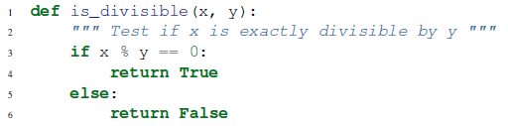


توابع بولی
توابع می‌توانند مقدار درست یا نادرست را برگردانند:
این توابع مثل سؤالات بله/خیر هستند.
معمولاً این توابع در دستورات شرطی استفاده می‌شوند:
جلسه 7

Slide 11
شیوه برنامه‌نویسی (STYLE)
خوانایی یک برنامه بسیار مهم است چراکه یک برنامه بسیار بیشتر از آنکه نوشته شود، خوانده می‌شود پس قوانین یکسانی برای خوانانویسی در پایتون مثل بقیه زبان‌ها تعریف شده‌است. (PEP = Python Enhancement Proposal)
  از 4 کاراکتر جای خالی (space) به جای tab برای فرورفتگی استفاده کنید.
  تعداد کاراکترهای هر خط به 78 کاراکتر محدود است.
  در نام توابع و متغیرها برای جداکردن کلمات از _ استفاده کنید (lowercase_with_underscores) و برای کلاس‌ها کلمات را پشت‌سر هم بنویسید و حرف اول هر کلمه را بزرگ قراردهید (CamelCase).
  importها را در بالای فایل، قرار دهید.
  تعریف تمام توابع را پشت‌سر هم و با هم قرار دهید.
  از docstring برای مستندسازی توابع استفاده کنید.
  بین تعریف دو تابع، دو خط خالی قرار دهید تا از هم جدا شوند.
  دستورات سطح بالا شامل فراخوانی توابع را همگی با هم در انتهای برنامه بگذارید.
جلسه 7

Slide 12
آزمون واحد (unit testing)
یکی از best practiceهای عمومی در ایجاد نرم‌افزار، آزمون واحد اتوماتیک (خودکار) کد است.
آزمون واحد یک راه خودکار برای وارسی تکه‌های کد به طور انفردای مثل توابع است؛ باعث می‌شود تا تغییر در پیاده‌سازی یک تابع در آینده سریعتر صورت گیرد.
نرم‌افزار، مستندات آن و آزمون‌های مربوط به آن، از جمله سرمایه‌های یک شرکت هستند.
آزمون واحد برنامه‌ساز را مجبور می‌کند که به موارد مختلفی که تابع با آن رو‌به‌رو است فکر کند؛ فقط یک بار مجبور هستید که تست را در یک اسکریپت بنویسید به‌جای آنکه بارها یک داده را وارد کنید.
کدی که صرفاً به خاطر ساده‌سازی خطایابی یا آزمون به برنامه اضافه می‌کند scaffolding نامیده می‌شود.
جلسه 7
Notes:
scaffolding چوب بست - داربست

Slide 13
آزمون واحد (ادامه)
به مجموعه‌ای از آزمون‌های مرتبط با قسمتی از کد test suit می‌گویند.
روش‌های مختلفی برای آزمون واحد در پایتون وجود دارد ولی ما با دو تابع که خودمان می‌نویسیم شروع می‌کنیم.
برای طراحی آزمون‌ها باید خروجی‌های صحیح را برای ورودی‌های مختلف مشخص کنیم که مجموعه مقادیر ورودی را برحسب شرایط افراز می‌کنیم و در نتیجه شرایط مرزی مشخص می‌شود.
یک تابع کمکی برای کنترل نتیجه یک تست می‌نویسیم که یک آرگومان بولی می‌گیرد و نتیجه آزمون را روی صفحه نمایش می‌دهد.
جلسه 7

Slide 14
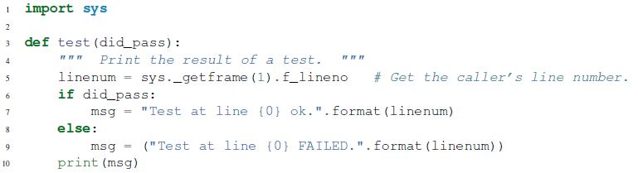
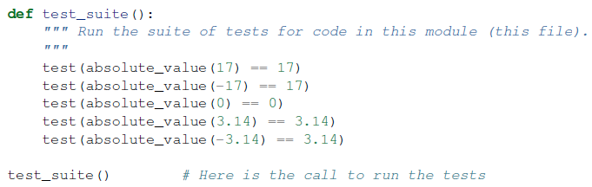
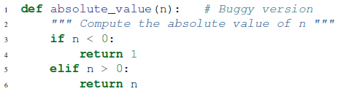
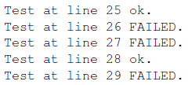
طراحی آزمون واحد
شماره خطوطی از کد که تست می‌شوند را نمایش می‌دهد تا بدانیم چه قسمتی موفق یا ناموفق بوده.
جلسه 7

Slide 15
دستورات assert
چارچوبی در پایتون برای آزمون واحد وجود دارد (unittest) که گاهی به آن PyUnit نیز می‌گویند.
در ماژول unittest یک کلاس پایه‌ای برای ایجاد مورد‌های آزمون (unittest) وجود دارد.
Method | Checks that
assertEqual(a, b) | a == b
assertNotEqual(a, b) | a != b
assertTrue(x) | bool(x) is True
assertFalse(x) | bool(x) is False
assertIs(a, b) | a is b
assertIsNot(a, b) | a is not b
assertIsNone(x) | x is None
assertIsNotNone(x) | x is not None
assertIn(a, b) | a in b
assertNotIn(a, b) | a not in b
جلسه 7

Slide 16

help و فرانوشتار (meta-notation)
پایتون مستندات گسترده‌ای برای تمامی توابع از پیش تعریف‌شده(built-in) و کتابخانه‌هایش دارد که هر سیستم روش خودش را برای دستیابی به این help دارد.
کروشه‌ها برای توصیف آرگومان‌ها استفاده می‌شوند (فرانوشتار) که گرامر پایتون را توصیف می‌کند؛ کروشه به ما می‌گوید این آرگومان اختیاری است یعنی اگر ننویسید خطای syntax نخواهیم داشت.
اگر نوشته‌ای در help، پررنگ (bold) باشد یعنی توکن است (کلمات کلیدی یا سمبل‌ها)
علامت (...) به معنای صفر و یا بیشتر از صفر است:
جلسه 7

Slide 17
ادامه مطلب در جلسه بعد
توابع و رشته‌ها
جلسه 7

